Slide 1


Slide 2
ĐÁNH GIÁ NĂNG LỰC MÔN TOÁN CỦA HỌC SINH TIỂU HỌC PGS.TS. Trần Diên Hiển TRƯỜNG ĐẠI HỌC SƯ PHẠM HÀ NỘI Email: trandienhien@yahoo.com.vn

Slide 3
Đề cương báo cáo
Nội dung báo cáo gồm 5 phần:
Trích dẫn Thông tư 22 về đánh giá học sinh tiểu học
Vấn đề năng lực của học sinh phổ thông
Định hướng chung về đánh giá năng lực môn Toán của học sinh tiểu học
Bộ tài liệu “Ôn tập – kiểm tra, đánh giá năng lực học sinh môn Toán”
Thiết kế minh hoạ

Slide 4
I. Trích Thông tư 22 của Bộ GD & ĐT về đánh giá học sinh tiểu học
Điều 6. Đánh giá thường xuyên: bao gồm đánh giá thường xuyên về học tập và đánh giá thường xuyên về năng lực, phẩm chất
Điều 10. Đánh giá định kì: bao gồm đánh giá định kì về học tập và đánh giá định kì về năng lực, phẩm chất. Cụ thể là:
Cuối học kì 1 và cuối năm học có bài kiểm tra định kì đối với các môn: Tiếng Việt, Toán, Khoa học, Lịch sử, Địa lí, Ngoại Ngữ, Tin học, Tiếng dân tộc.
Riêng với lớp 4 và lớp 5 thêm hai bài kiểm tra định kì vào giữa học kì 1 và giữa học kì 2 đối với môn Tiếng Việt và môn Toán.

Slide 5
Bài kiểm tra định kì được giáo viên sửa lỗi, nhận xét, được đánh giá theo thang điểm 10, không cho điểm 0, không cho điểm thập phân và trả cho học sinh.
Đề kiểm tra định kì phù hợp chuẩn kiến thức, kĩ năng và định hướng phát triển năng lực gồm các bài tập được thiết kế theo bốn mức độ sau:

Slide 6
Mức 1: Nhận biết (nhắc lại được kiến thức, kĩ năng đã học)
Mức 2: Thông hiểu (có khả năng trình bày, giải thích được kiến thức theo cách hiểu của riêng mình)
Mức 3: Vận dụng (có khả năng vận dụng kiến thức giải quyết những vấn đề quen thuộc tương tự trong bài học vào cuộc sống)
Mức 4: Phản hồi và phát triển (có khả năng vận dụng kiến thức, kĩ năng đã học để giải quyết những vấn đề mới gặp trong cuộc sống, xã hội hoặc đưa ra những phản hỗi hợp lí trong cuộc sống một cách linh hoạt).
Câu hỏi nảy sinh ở đây là: Thiết kế một đề kiểm tra để đánh giá năng lực của học sinh trong môn Toán như thế nào?

Slide 7
II. Vấn đề năng lực của học sinh phổ thông
Năng lực là gì? Hiện nay có nhiều cách trả lời cho câu hỏi
này. Cho đến nay qua một số cuộc hội thảo cấp Quốc gia, đã đi đến thống nhất định nghĩa như sau:
Năng lực là khả năng thực hiện thành công một hoạt động trong bối cảnh nhất định nhờ sự huy động tổng hợp các kiến thức, kĩ năng và các thuộc tính cá nhân khác như sự hứng thú, niềm tin, ý chí….
Năng lực phân chia thành hai nhóm: năng lực chung và năng lực đặc thù của mỗi môn học
Năng lực của cá nhân được đánh giá qua phương thức và kết quả hoạt động của cá nhân đó khi giải quyết các vấn đề cụ thể của cuộc sống.

Slide 8
Tám năng lực chung được xác định là:
1. Năng lực tự học
2. Năng lực giải quyết vấn đề và sáng tạo
3. Năng lực thẩm mĩ
4. Năng lực thể chất
5. Năng lực giao tiếp
6. Năng lực hợp tác
7. Năng lực tính toán
8. Năng lực công nghệ thông tin và truyền thông
Đối với mỗi năng lực nêu trên, người ta phân chia thành từ 3 đến 5 cấp độ biểu hiện.
Các năng lực đặc thù do hội đồng các môn học xác định số lượng và tên gọi của mỗi năng lực đó.

Slide 9
Sáu năng lực đặc thù của môn Toán
1) Năng lực tư duy (toán học);
2) Năng lực giải quyết vấn đề (liên quan đến toán học);
3) Năng lực mô hình hoá toán học;
4) Năng lực giao tiếp (sử dụng ngôn ngữ toán học)
5) Năng lực sử dụng các công cụ học toán
6) Năng lực tính toán

Slide 10
III. Định hướng chung về đánh giá năng lực môn Toán của học sinh
Để đánh giá năng lực của học sinh qua một chủ đề nào đó ta cần:
- Xác định chuẩn kiến thức và kĩ năng học sinh cần đạt sau khi học chủ đề đó.
- Xác định những lĩnh vực trong cuộc sống mà học sinh có cơ hội vận dụng và phát huy rồi cụ thể hoá thành các tình huống.
Vì vậy trong công tác đánh giá năng lực môn Toán của học sinh cần thực hiện qua:
+ Đánh giá kiến thức và kĩ năng của học sinh qua chủ đề của môn học.
+ Thiết kế các tình huống trong cuộc sống yêu cầu học sinh vận dụng kiến thức và kĩ năng môn học để xử lí.

Slide 11
IV. Bộ sách: “Ôn tập – kiểm tra, đánh giá năng lực học sinh môn Toán”
1. Bộ sách gồm 10 cuốn, chia thành 5 lớp (1, 2, 3, 4, 5) mỗi lớp 2 cuốn: học kì 1 và học kì 2.
2. Cấu trúc của mỗi cuốn gồm ba phần:
- Phần thứ nhất: Ôn luyện kiến thức theo 7 chủ đề (Số và cấu tạo số; So sánh số; Các phép tính; Đại lượng; Hình học; Thống kê và giải toán có lời văn)
- Phần thứ hai: gồm 10 đề kiểm tra, đánh giá năng lực của học sinh:
+ Mỗi đề có 6 câu trắc nghiệm khách quan và 3 câu tự luận phân chia theo tỉ lệ của 5 mạch kiến thức trong chương trình.
+ Phần trắc nghiệm có 1 câu và phần tự luận có 1 câu về vận dụng kiến thức và kĩ năng để xử lí tình huống.
- Phần thứ ba: Hướng dẫn giải

Slide 12
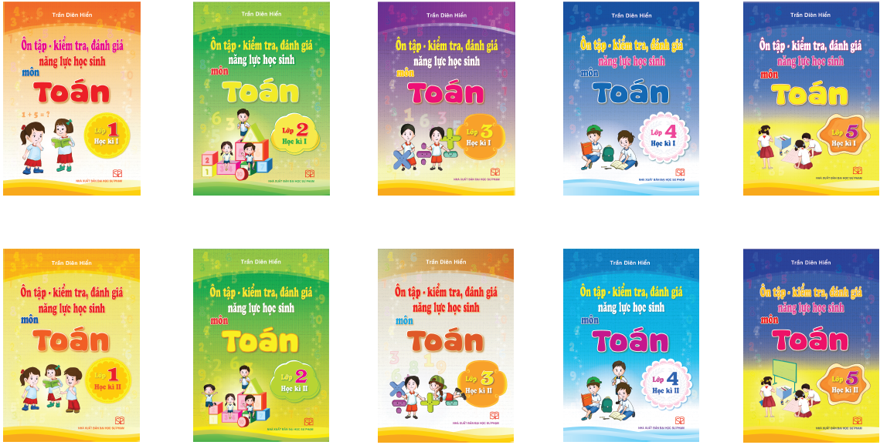
Bộ sách “Ôn tập – kiểm tra đánh giá năng lực học sinh môn Toán”

Slide 13
V. Thiết kế minh hoạ
LỚP 1
VÍ DỤ 1.1
Khi học về đếm và so sánh các số trong phạm vi 20
ta tạo ra tình huống để HS vận dụng vào cuộc sống:
Em tìm hiểu rồi điền chữ hoặc số thích hợp vào chỗ trống:
a) Nhà em có tất cả ….. phòng, trong đó có …… phòng ngủ. Các phòng còn lại là ……………………………………………………
b) Nhà em có …… cửa đi và ……… cửa sổ. Mỗi cửa đi có……cánh cửa và mỗi cửa sổ có ……cánh cửa.
c) Trên bàn uống nước có…..cái ấm và……cái li uống nước. Em hãy kể kể tên những người thường ngồi uống nước sau bữa ăn tối ………………………………………………………
(Bài 8* Đề 2 Học kì 1 Lớp 1, tr.17)

Slide 14
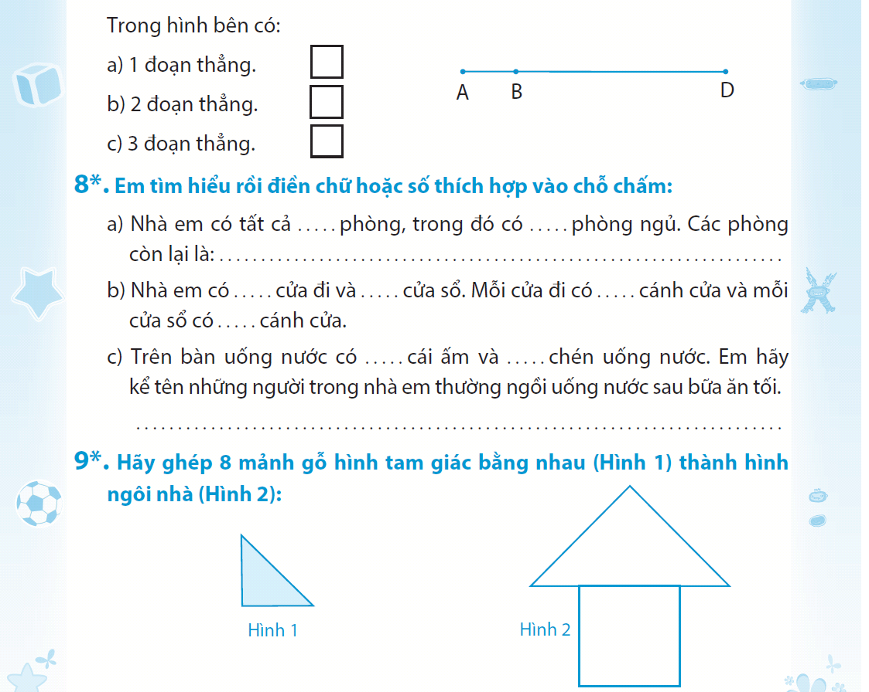

Slide 15
Thông qua ví dụ này giúp HS:
Khả năng vận dụng phép đếm đến 20 trong cuộc sống hàng ngày.
Thấy được ý nghĩa của phép đếm trong cuộc sống gia đình và cộng đồng.
Tăng thêm sự gắn bó với gia đình và cộng đồng.
Phát triển năng lực tính toán, năng lực tư duy toán học, thói quen qua sát và ghi chép các số liệu thu được từ quan sát…

Slide 16
Ví dụ 1.2
Khi ôn tập về hình tam giác, hình vuông ta tạo ra tình huống để HS vận dụng vào cuộc sống:
Chú thợ mộc dùng
8 miếng gỗ bằng nhau
hình tam giác để ghép
một mặt bàn hình vuông
như hình vẽ.
Em hãy chỉ giúp chú phải dùng ít nhất mấy màu để hai miếng ghép liền nhau có hai màu khác nhau nhé!

Slide 17
Thông qua ví dụ này giúp HS:
Củng cố kiến thức về hình chữ nhật và hình vuông.
Củng cố kĩ năng cắt, ghép hình.
Phát triển tư duy hình học, năng lực tư duy sáng tạo, năng lực thẩm mĩ.
Có thói quen vận dụng toán học vào cuộc sống.

Slide 18
LỚP 2
Khi học “So sánh và tính toán các số đo thời gian”, ta tạo ra tình huống để HS vận dụng vào cuộc sống: Em tìm hiểu rồi điền chữ hoặc số thích hợp vào chỗ trống:
a) Em ghi lần lượt các thành viên trong gia đình mình …….………………………………………………… ..………….
b) Em hỏi tuổi của mỗi người rồi ghi lại lần lượt tuổi của mỗi người theo thứ tự trên………………. …………………………… …………………………….......................
c) Trong gia đình em: ………… là người nhiều tuổi nhất và ………… là người ít tuổi nhất. Hai người đó hơn kém nhau………..tuổi.
(Bài 6* Đề 7 Học kì II Lớp 2, tr.33-34)

Slide 19
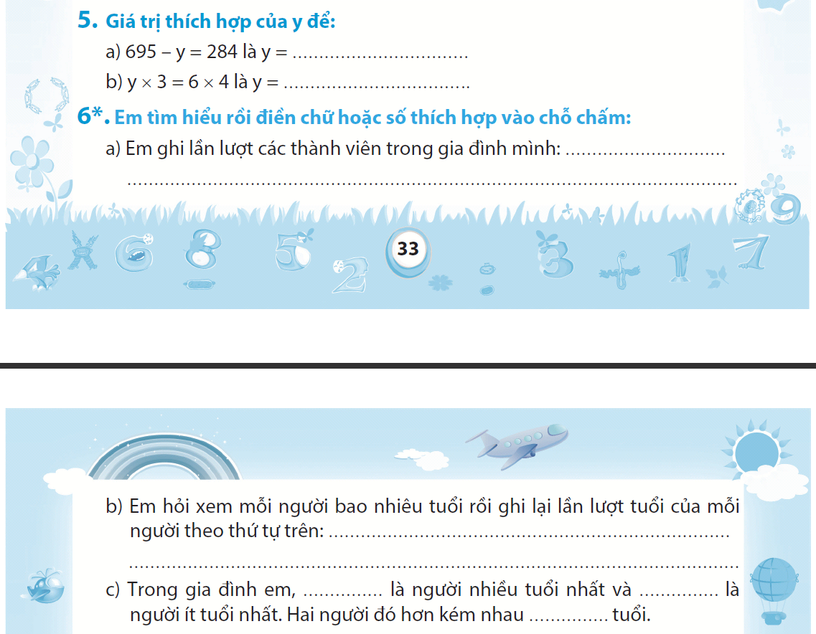

Slide 20
Thông qua ví dụ này giúp HS:
Khả năng vận dụng kĩ năng so sánh, tính toán với các số đo thời gian trong cuộc sống.
Có thói quen quan tâm đến cộng đồng và vận dụng kiến thức vào cuộc sống, trong gia đình.
Phát triển năng lực tính toán, năng lực giao tiếp, khả năng quan sát và ghi chép các số liệu thu được từ một quan sát.

Slide 21
VÍ DỤ 2.2
Khi học “Đường gấp khúc”, ta tạo ra tình huống để HS vận dụng kĩ năng vẽ và tính toán độ dài đường gấp khúc vào cuộc sống:
Khối 3, 4, 5 của Trường tiểu
học Hoà Bình tổ chức cắm
trại. Sơ đồ trại của các lớp
như hình bên.
Chị Tổng phụ trách muốn đi một vòng qua tất cả các trại sao cho không phải đi tới trại nào hai lần!
Em hãy chỉ giúp chị cách đi nhé!
(Bài 9* Đề 2 Học kì I Lớp 3, tr.24)

Slide 22
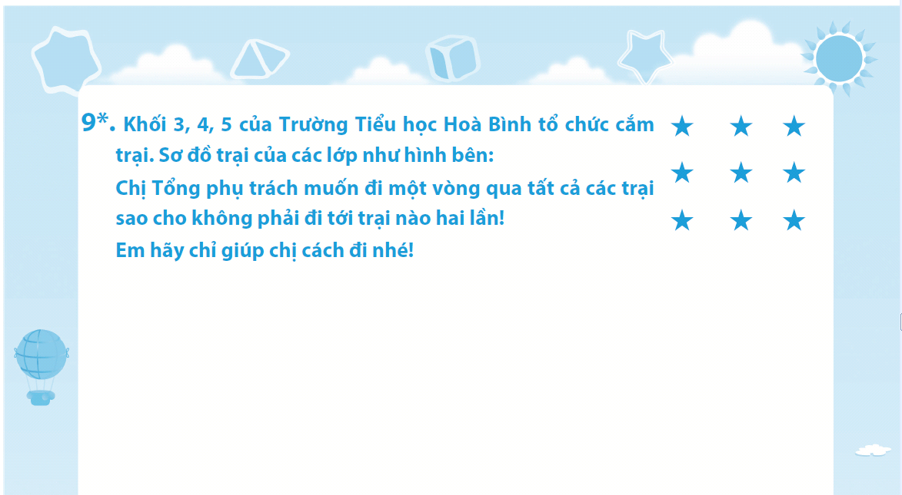

Slide 23
Thông qua ví dụ này giúp HS:
Khả năng vận dụng kiến thức về đường gấp khúc và kĩ năng thực hành vẽ đường gấp khúc vào thực tế cuộc sống.
Thấy được ý nghĩa của những kiến thức về đường gấp khúc trong cuộc sống.
Có thói quen vận dụng kiến thức và kĩ năng về đường gấp khúc để xử lí các tình huống gặp trong cuộc sống hàng ngày.
Phát triển năng lực tư duy hình học, năng lực giải quyết vấn đề, năng lực sáng tạo, …

Slide 24
LỚP 3
Ví dụ 3.1
Để tích hợp kiến thức và kĩ năng về đo độ dài và tiền Việt Nam, ta tạo ra tình huống để HS vận dụng vào cuộc sống:
Em tìm hiểu rồi điền số thích hợp vào chỗ trống:
a) Mỗi bộ quần áo của em may hết khoảng …….m vải. (Chẳng hạn mỗi bộ quần áo của bạn Hoa may hết 3m vải)
b) Mỗi năm mẹ may cho em ……. bộ quần áo.
c) Mỗi năm em cần ……..m vải để may quần áo.
d) Nếu mỗi mét vải có giá 35 nghìn đồng thì mỗi năm mẹ dành ………….. nghìn đồng để mua vải may quần áo cho em.

Slide 25
Thông qua ví dụ này giúp HS:
Khả năng vận dụng kĩ năng nhân với số có một chữ số và thực hành các phép tính với số đo độ dài và tiền tệ.
Thấy được ý nghĩa của những kiến thức và kĩ năng về độ dài, về tiền Việt Nam trong cuộc sống thường ngày.
Nâng cao ý thức đối với bố mẹ và gia đình.
Phát triển năng lực tính toán, năng lực giải quyết vấn đề, năng lực giao tiếp,….

Slide 26
VÍ DỤ 3.2
Khi học về tiền Việt Nam, ta tạo ra tình huống để HS vận dụng vào cuộc sống:
Mẹ cho Huyền 100 000 đồng mua sắm dụng cụ thể thao. Vào cửa hàng, Huyền nhìn thấy một đôi giày thể thao có giá 50 000 đồng, một chiếc vợt cầu lông có giá 20 000 đồng và một quả cầu lông có giá 5000 đồng.
Em hãy giúp bạn sử dụng hết số tiền mẹ cho để mua ba loại hàng nói trên nhé!
(Bài 9* Đề 6 Học kì II Lớp 3, tr.36)

Slide 27
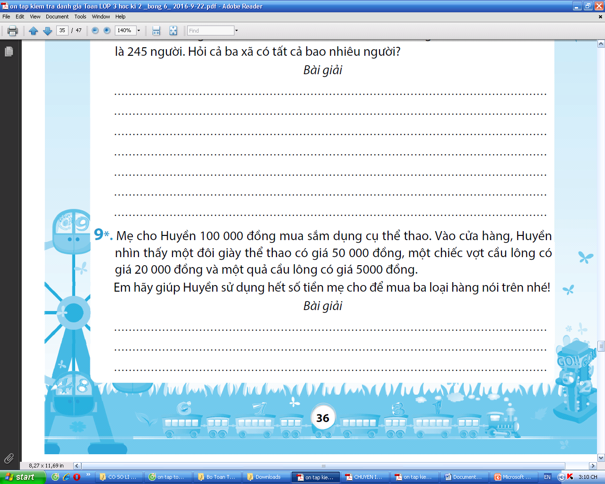

Slide 28
Thông qua ví dụ này giúp HS:
Củng cố kĩ năng tính toán với các số tròn nghìn.
2. Có ý thức sử dụng hiệu quả đồng tiền phục vụ mục tiêu đã đặt ra.
3. Phát triển năng lực tính toán, năng lực giải quyết vấn đề, năng lực tư duy toán học,…

Slide 29
LỚP 4
VÍ DỤ 4.1
Khi học thống kê số liệu, so sánh số đo độ dài, ta tạo tình huống sau cho HS vận dụng:
Đường bộ từ Hà Nội đi một số thành phố được thống kê trong bảng:
Từ Hà Nội đi | Chiều dài quãng đường khoảng (km)
Cần Thơ | 1888
Đà Nẵng | 763
Hải Phòng | 104
Huế | 658
TP. Hồ Chí Minh | 1719

Slide 30
Tên các thành phố trên ghi theo thứ tự chiều dài đường bộ từ Hà Nội đến thành phố đó theo thứ tự giảm dần là ……………………………………
b) Đường bộ từ Thành phố Hồ Chí Minh qua Hà Nội đến Hải Phòng dài ………… ki-lô-mét.
c) Nếu trung bình mỗi giờ ô tô đi được 47km thì xe chạy từ Hà Nội đến Huế hết ……… giờ.
(Bài 6* Đề 4 Học kì I Lớp 4, tr.26)

Slide 31
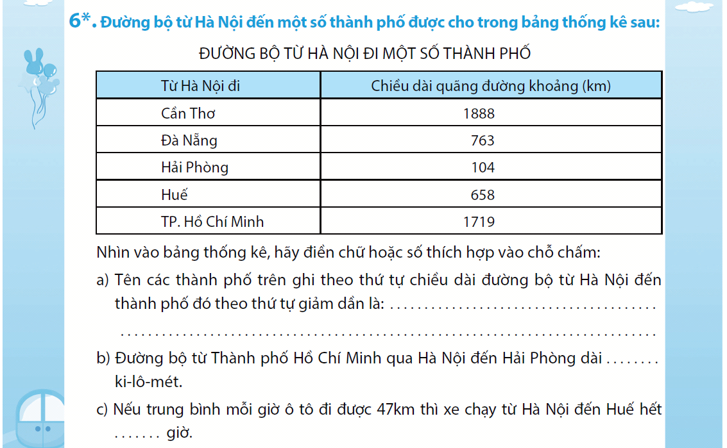

Slide 32
Thông qua ví dụ này giúp HS:
Củng cố kĩ năng so sánh và tính toán trên các số đo độ dài.
Củng cố kĩ năng đọc, phân tích và xử lí số liệu trong bảng số liệu thống kê.
Tích hợp kiến thức toán học với địa lí.
Phát triển năng lực công nghệ thông tin và truyền thông, năng lực tính toán.

Slide 33
VÍ DỤ 4.2
Khi học “Hình học”, ta tạo ra tình huống để HS vận dụng vào cuộc sống:
Trong kho có các miếng bìa hình chữ nhật với chiều dài 3m, chiều rộng 45cm. Chú thợ cần cắt các tấm bìa đó thành các mảnh hình chữ nhật có kích thước 30cm × 15cm để dán thành các hộp đựng giày. Hỏi:
a) Chú phải cắt như thế nào để tiết kiệm nhất? (Minh hoạ trên hình vẽ)
b) Nếu dán mỗi hộp đựng giày cần 5 mảnh thì sau khi cắt một miếng bìa theo cách trên, chú dán được tất cả bao nhiêu hộp?
(Bài 9* Đề 5 Học kì I Lớp 4, tr.29)

Slide 34
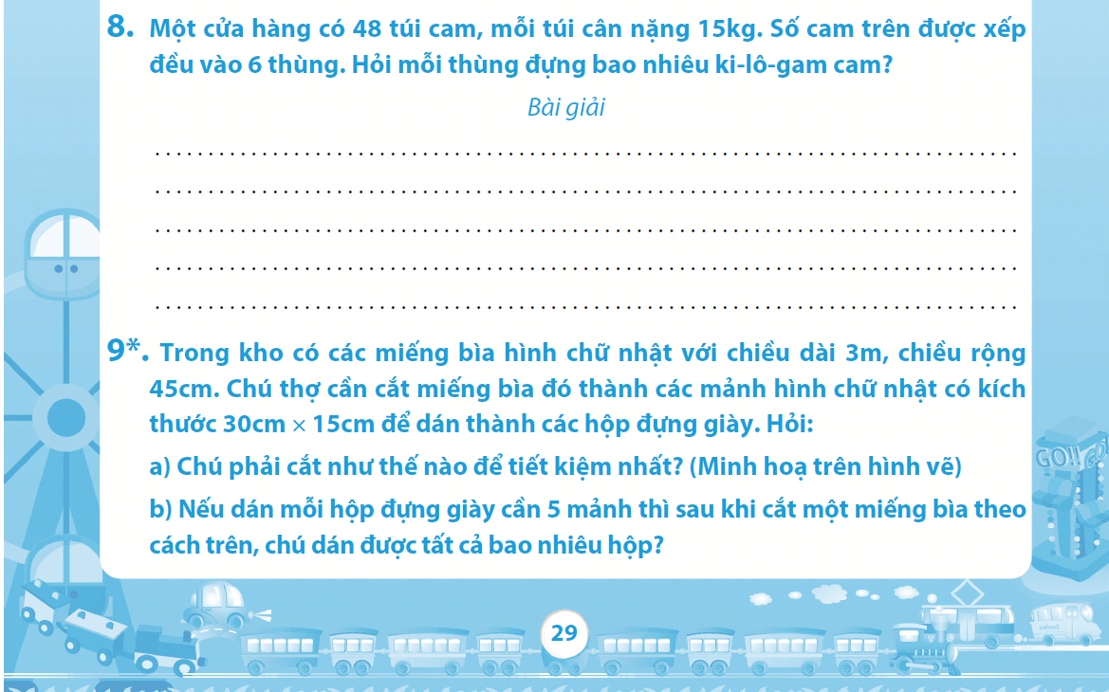

Slide 35
Thông qua ví dụ này giúp HS:
Củng cố kĩ năng tính diện tích các hình.
Hiểu biết ý nghĩa của các kiến thức, kĩ năng tính toán hình học trong cuộc sống.
Phát triển năng lực tư duy hình học, trí tưởng tượng không gian, năng lực tính toán, mô hình hoá toán học,…

Slide 36
LỚP 5
VÍ DỤ 5.1
Khi học về “Các phép tính với số đo thời gian”, ta tạo tình huống sau để HS vận dụng:
Em tìm hiểu rồi điền chữ hoặc số thích hợp vào chỗ trống:
a) Hằng ngày, siêu thị mở cửa bán hàng từ …… giờ …… phút đến …. giờ ….. phút. Như vậy mỗi ngày siêu thị mở cửa bán hàng ….. giờ …… phút.
b) Mỗi tuần siêu thị mở cửa bán hàng ….. giờ …… phút.
(Bài 6* Đề 1 Học kì I Lớp 5, tr.21)

Slide 37
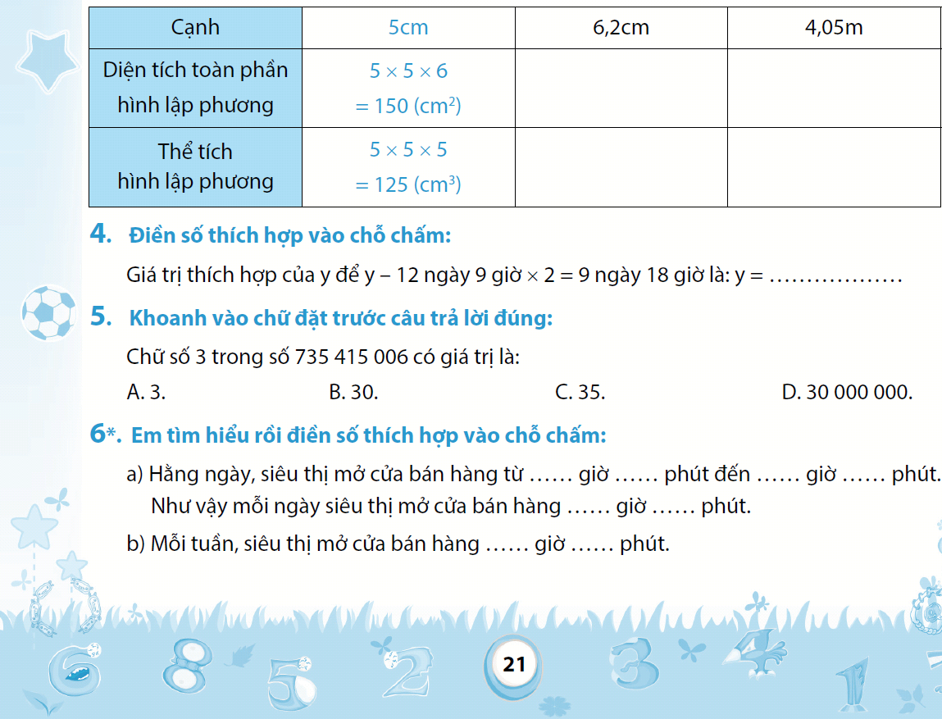

Slide 38
Thông qua ví dụ này giúp HS:
Củng cố kĩ năng tính toán với số đo thời gian.
Thấy được ý nghĩa của kiến thức và kĩ năng tính toán với số đo thời gian trong thực tế cuộc sống.
Tăng cường khả năng quan sát thực tế và vận dụng toán học.
Phát triển năng lực tính toán, năng lực giao tiếp, năng lực tự học,…

Slide 39
VÍ DỤ 5.2
Khi học về “Các phép tính với số đo độ dài trong tập số thập phân”, ta tạo tình huống sau để HS vận dụng:
Một cửa hàng may đo dùng các tấm vải dài 8m để may quần áo đồng phục cho học sinh. May mỗi quần đồng phục hết 1,8m vải, mỗi áo đồng phục hết 1,3m vải. Cô thợ may đang phân vân chưa biết sử dụng vải như thế nào để tiết kiệm vải nhất.
Em hãy giúp cô thợ may nhé!
(Bài 9* Đề 3 Học kì I Lớp 5, tr.26)

Slide 40
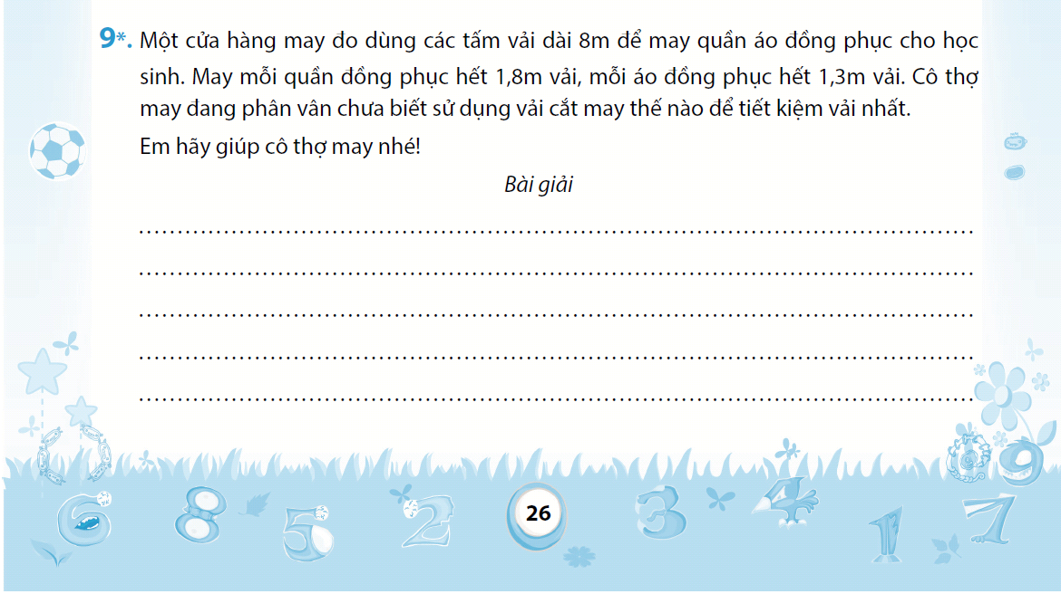

Slide 41
Thông qua ví dụ này giúp HS:
1. Củng cố kĩ năng tính toán với số thập phân.
Có ý thức vận dụng kiến thức bài học để xử lí những tình huống thực tế cuộc sống, sản xuất .
Tạo hứng thú cho HS vận dụng toán học vào cuộc sống.
4. Phát triển năng lực tính toán, năng lực tư duy sáng tạo, năng lực giải quyết vấn đề.

Slide 42
Sách thiết kế khổ lớn (19 × 27cm) dưới dạng vở thực hành, luyện tập.
Lớp 1 và 2 có dòng kẻ ô li để học sinh viết.
In 2 màu, riêng bộ Tiếng Việt lớp 1 in 4 màu.
Các hình ảnh minh hoạ sinh động, hấp dẫn, phù hợp lứa tuổi.
Có số trang trên dưới 50 trang/1 học kì/1 cuốn.
Có nhiều bài toán vận dụng thực tiễn đời sống và các câu chuyện toán học thú vị.

Slide 43
TRÂN TRỌNG CẢM ƠN!

